Slide 1
JDBC
讲师:张晓飞

Slide 2
数据持久化
知识点1:数据持久化
持久化(persistence)：把数据保存到可掉电式存储设备中以供之后使用，也称为“固化”。在大多数情况下，服务器或客户端应用中数据的持久化是通过关系型数据库来实现
存储设备：磁盘、硬盘， U盘，光盘等
存储形式：数据库、xml文件、txt文件等
数据库
数据
XML文件
为什么用数据库持久化数据？
其它存储形式

Slide 3
Java 中的数据库存储技术
知识点2: Java 中的数据存储技术
在Java中，数据库存取技术可分为如下几类：
  JDBC直接访问数据库
  第三方O/R工具，如Hibernate, ibatis 等
JDBC是java访问数据库的基石,其他技术都是对jdbc的封装
学好JDBC是王道！！！

Slide 4
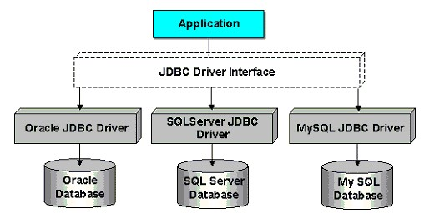
JDBC基础
知识点3: 什么是JDBC
JDBC(Java Database Connectivity)是一个独立于特定数据库管理系统、通用的操作数据库的Interface（一组API），定义了用来访问数据库的标准Java类库，而接口的实现有各个数据库厂商来完成
JDBC驱动程序（jar包）：数据库厂商对JDBC接口的一组实现类(jar包)

Slide 5
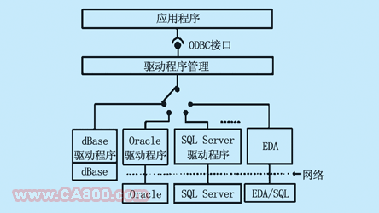
ODBC
知识点4: 什么是ODBC(了解)
ODBC(Open Database Connectivity，开放数据库连接)是微软公司开放服务结构中有关数据库的一个组成部分，它建立了一组规范，并提供了一组对数据库访问的标准API

Slide 6
JDBC分类
知识点5: JDBC的分类（了解）
目前有四种可供使用的JDBC驱动程序，不同类型的的驱动程序有着不一样的使用方法，所以当我们在连接数据库之前，必须先依照我们的需求选择一个适当的驱动程序，这四种不同类型的驱动程序分别是：
1 JDBC-ODBC桥 :桥接器型的驱动程序，
2 部分本地API部分Java的驱动程序,也是桥接器型驱动程序之一
3 JDBC网络纯Java驱动程序
4 本地协议的纯 Java 驱动程序:这类型的驱动程序是最成熟的JDBC驱动程序，不但无需在使用者计算机上安装任何额外的驱动程序，也不需在服务器端安装任何的中介程序(middleware)，所有存取数据库的操作，都直接由驱动程序来完成。

Slide 7
JDBC-ODBC桥
知识点5_1: JDBC-ODBC桥（了解）
JDBC－ODBC桥是在JDK中由SUN本身开发出来的一套数据库访问操作，在JDBC－ODBC桥接中它的各种操作API都是最新的，但性能不高
在 JDK 中，提供了 JDBC-ODBC 桥的实现类(sun.jdbc.odbc.JdbcOdbcDriver)
数据库
JDBC API
ODBC API
Java 应用程序
JDBC-ODBC桥
ODBC层

Slide 8
部分本地API部分Java的驱动程序
知识点5_2:部分本地API部分Java的驱动程序（了解）
这种类型的 JDBC 驱动程序使用 Java 编写，它调用数据库厂商提供的本地 API
通过这种类型的 JDBC 驱动程序访问数据库减少了 ODBC 的调用环节，提高了数据库访问的效率
在这种方式下需要在客户的机器上安装本地 JDBC 驱动程序和特定厂商的本地 API
Java 应用程序
厂商提供的
本地 API
数据库
JDBC API
JDBC驱动程序

Slide 9
JDBC网络纯Java驱动程序
知识点5_3: JDBC网络纯Java驱动程序（了解）
这种驱动利用中间件的应用服务器来访问数据库。应用服务器作为一个到多个数据库的网关，客户端通过它可以连接到不同的数据库服务器。
应用服务器通常有自己的网络协议，Java 用户程序通过 JDBC 驱动程序将 JDBC 调用发送给应用服务器，应用服务器使用本地程序驱动访问数据库，从而完成请求。
数据库
Java 应用程序
JDBC API
厂商提供的
本地 API
JDBC驱动程序
应用服务器

Slide 10
*本地协议的纯 Java 驱动程序
知识点5_4:*****本地协议的纯 Java 驱动程序（了解）
多数数据库厂商已经支持允许客户程序通过网络直接与数据库通信的网络协议。
这种类型的驱动程序完全使用 Java 编写，通过与数据库建立的 Socket 连接，采用具体与厂商的网络协议把 JDBC 调用转换为直接连接的网络调用
Java 应用程序
数据库
JDBC API
JDBC驱动程序

Slide 11
JDBC API
知识点6: JDBC API接口介绍
DriverManager
Connection
Connection
Connection
Statement
PreparedStatement
CallableStatement
ResultSet
ResultSet
ResultSet

Slide 12
获取与数据库的连接
编码实现得到代表与数据库连接的Connection实现类对象
三种方式

Slide 13
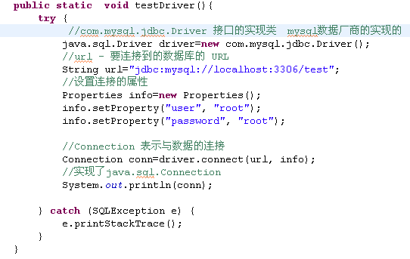
获取数据库连接方法一：驱动实现类
知识点7_1:使用driver接口的mysql实现类连接mysql数据库
Java.sql.Driver 接口是所有 JDBC 驱动程序需要实现的接口。这个接口是提供给数据库厂商使用的，不同数据库厂商提供不用的实现

Slide 14
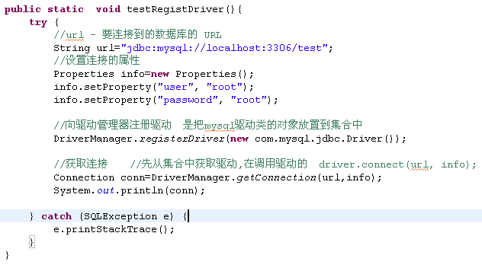
获取数据库连接方法二：驱动管理器注册
知识点7_2:采用注册驱动的方式
DriverManager.registerDriver(driver) 向 DriverManager 注册给定驱动程序

Slide 15
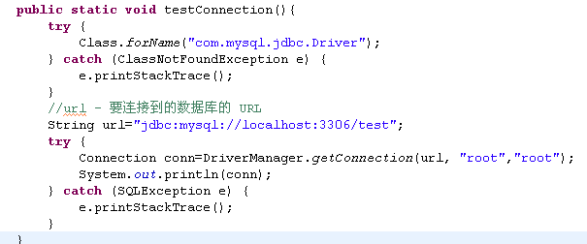
获取数据库连接方法三：加载驱动类字节码
知识点7_3:采用class.forName的方式
加载 JDBC 驱动需调用 Class 类的静态方法 forName()，向其传递要加载的 JDBC 驱动的类名
DriverManager 类是驱动程序管理器类，负责管理驱动程序
通常不用显式调用 DriverManager 类的 registerDriver() 方法来注册驱动程序类的实例，因为 Driver 接口的实现类都包含了静态代码块，在这个静态代码块中，会调用 DriverManager.registerDriver() 方法来注册自身的一个实例

Slide 16
连接数据库的URL
知识点7_4:连接数据库的URL
JDBC URL的标准由三部分组成，各部分间用冒号分隔。
  协议:<子协议>:<子名称>
  协议：JDBC URL中的协议总是jdbc
  子协议：子协议用于标识一个数据库驱动程序
  子名称：一种标识数据库的方法。子名称可以依不同的子协议而变化，用子名称的目的是为了定位数据库提供足够的信息
jdbc:mysql://localhost:3306/test
jdbc:mysql://localhost:3306/db_name
协议
子协议
子名称
URL的作用：1、找到驱动程序（协议） 2、确定连接的数据库（子名称）

Slide 17
操作数据库
２
知识点8_1:jdbc对数据库的调用方式
数据库连接被用于向数据库服务器发送命令和 SQL 语句，在连接建立后，需要对数据库进行访问，执行 sql 语句
在 java.sql 包中有 3 个接口分别定义了对数据库的调用的不同方式：
  Statement
    PrepatedStatement
      CallableStatement

Slide 18
Statement
知识点8_2:statement对象对数据库的crud操作
通过调用 Connection 对象的 createStatement 方法创建该对象
该对象用于执行静态的 SQL 语句，并且返回执行结果
Statement 接口中定义了下列方法用于执行 SQL 语句：
  int excuteUpdate(String sql) (针对DDL和DML操作)
  ResultSet excuteQuery(String sql) （针对DQL操作）
用statement实现DDL,DML
用statement实现DQL的操作
Notes:
以表s_user为例：
CREATE TABLE s_user(
id INT PRIMARY KEY AUTO_INCREMENT,
NAME VARCHAR(20),
PASSWORD VARCHAR(15)
);

Slide 19
ResultSet
知识点9_1:包含结果集数据的ResultSet
通过调用 Statement 对象的 excuteQuery() 方法创建该对象
ResultSet 对象以逻辑表格的形式封装了执行数据库操作的结果集，ResultSet 接口由数据库厂商实现
ResultSet 对象维护了一个指向当前数据行的游标，初始的时候，游标在第一行之前，可以通过 ResultSet 对象的 next() 方法移动到下一行
ResultSet 接口的常用方法：
  boolean next()
  getString()
  …

Slide 20
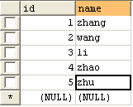
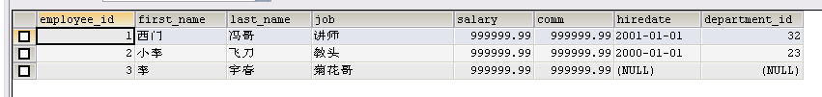
ResultSet

Slide 21
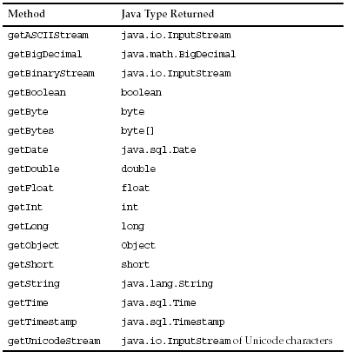
getXxxx方法 Xxxx数据类型

Slide 22
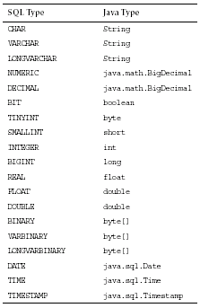
SQL与Java数据类型的对应关系

Slide 23
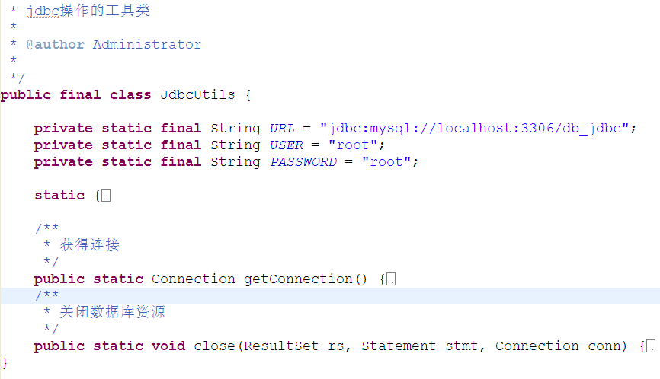
完成JDBC工具类JDBCUtils
３
封装JDBC的工具类JdbcUtils

Slide 24
练习
学生表(Student)，表结构如下：
字段名 | 说明 | 类型
id | 流水号 | Int
name | 姓名 | Varchar(20)
sex | 性别 | Char(2)
grade | 成绩 | Double(5,2)
实现对Student表的CRUD操作的DAO类及测试类

Slide 25
可滚动的ResultSet
４
知识点9_2:可滚动的ResultSet(了解)
要使用可滚动的结果集，必须使用不同于前面所定义的Statement：
//创建一个 Statement 对象，该对象将生成具有给定类型和并发性的 ResultSet 对象。
Statement stmt = conn.createStatement(type,concurrency);
PreparedStatement stmt =
conn.prepareStatement(sql,type,concurrency)
测试mysql和oracle对ResultSet结果集滚动性的支持
Notes:
//准备mysql的环境：
create table rs_user(
id int,
name varchar(20),
email varchar(18)
)
//准备oracle的环境
create table rs_user(
id number,
name varchar2(20),
email varchar2(18)
)
insert into rs_user(id,name,email) values(1,'张三','xx@gmail.com');
insert into rs_user(id,name,email) values(2,'李四','tt@gmail.com');
insert into rs_user(id,name,email) values(3,'王五','qq@gmail.com');
insert into rs_user(id,name,email) values(5,'赵六','mm@gmail.com');

Slide 26
可滚动的ResultSet
知识点9_3:可滚动的ResultSet(了解)
ResultSet的Type | 说明
TYPE_FORWARD_ONLY | 结果集不能滚动,只可向前滚动
TYPE_SCROLL_INSENSITIVE | 双向滚动，但不及时更新，就是如果数据库里的数据修改过，并不在ResultSet中反应出来
TYPE_SCROLL_SENSITIVE | 双向滚动，并及时跟踪数据库的更新,以便更改ResultSet中的数据
ResultSet的Concurrency(并发类型) | 说明
CONCUR_READ_ONLY | 结果集不可用于更新数据库
CONCUR_UPDATABLE | 结果集可以用于更新数据库
对Mysql数据库无效：总是可以前后滚动
对Oralce数据有效

Slide 27
ResultSet滚动的结果集
  next()
  previous()
  first()
  last()
  absolute()
  relative()
  beforeFirst()
  afterLast()
  isFirst()
  isLast()
  isBeforeFirst()
  isAfterLast()
在mysql上测试几个重要的方法

Slide 28
PreparedStatement
知识点10: PreparedStatement对象对数据库crud操作
可以通过调用 Connection 对象的 preparedStatement() 方法获取 PreparedStatement 对象
PreparedStatement 接口是 Statement 的子接口，它表示一条预编译过的 SQL 语句
PreparedStatement 对象所代表的 SQL 语句中的参数用问号(?)来表示，调用 PreparedStatement 对象的 setXXX() 方法来设置这些参数. setXXX() 方法有两个参数，第一个参数是要设置的 SQL 语句中的参数的索引(从 1 开始)，第二个是设置的 SQL 语句中的参数的值
用PreparedStatement实现表数据的CRUD操作
Notes:
CREATE TABLE p_user(
id INT PRIMARY KEY AUTO_INCREMENT,
NAME VARCHAR(20),
PASSWORD VARCHAR(15),
age int
);

Slide 29
Statement的不安全性
知识点11_1: PreparedStatement VS Statement
SQL注入是利用某些系统没有对用户输入的数据进行充分的检查，而在用户输入数据中注入非法的 SQL 语句段或命令，从而利用系统的 SQL引擎完成恶意行为的做法
用 PreparedStatement 取代 Statement 就可以解决
String username=“a' or 1=1 or 1=' ";
String psw="b";
String sql = "select count(*) from login where
username='"+username+"' and psw='"+psw+"'";
select count(*) from login where username='a' or 1=1 or 1='' and psw='b'

Slide 30
PreparedStatement与statement比较
知识点11_2: PreparedStatement VS Statement
测试SQL注入问题
代码的可读性和可维护性.
PreparedStatement能保证安全性（解决sql注入问题）
PreparedStatement 能最大可能提高性能：
  DBServer会对预编译语句提供性能优化。因为预编译语句有可能被重复调用，所以语句在被DBServer的编译器编译后的执行代码被缓存下来，那么下次调用时只要是相同的预编译语句就不需要编译，只要将参数直接传入编译过的语句执行代码中就会得到执行。
  在statement语句中,即使是相同操作但因为数据内容不一样,所以整个语句本身不能匹配,没有缓存语句的意义.事实是没有数据库会对普通语句编译后的执行代码缓存.这样每执行一次都要对传入的语句编译一次.
  对Mysql来说几乎没有区别，但对oracle数据库则非常明显
在mysql和oracle上分别测试二者在性能上的差别
Notes:
准备环境
create table vs_user(
id int primary key
name varchar(20),
password varchar(16)
);
//oracle
create table vs_user(
id number primary key
name varchar2(20),
password varchar2(16)
);
insert into vs_user(id, name,password) values(1, '天天','tt123');

Slide 31
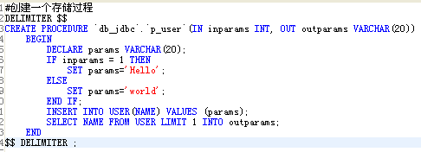
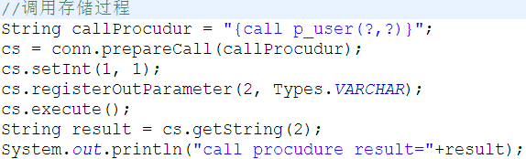
使用Callable Statement
知识点12: Callable Statement对象调用存储过程
当不直接使用SQL语句,而是调用数据库中的Store Procedure时,要用到CallableStatement
Notes:
#创建一个存储过程
DELIMITER $$
CREATE PROCEDURE `db_jdbc`.`p_user`(IN inparams INT, OUT outparams VARCHAR(20))
BEGIN
DECLARE params VARCHAR(20);
IF inparams = 1 THEN
SET params='Hello';
ELSE
SET params='world';
END IF;
INSERT INTO USER(NAME) VALUES (params);
SELECT NAME FROM USER LIMIT 1 INTO outparams;
END
$$ DELIMITER ;
#调用存储过程
CALL p_user(2,@m);
SELECT @m;

Slide 32
小结
java.sql.DriverManager用来装载驱动程序，获取数据库连接。
java.sql.Connection完成对某一指定数据库的联接，获取数据库操作对象
java.sql.Statement在一个给定的连接中作为SQL执行声明的容器，他包含了两个重要的子类型。
  Java.sql.PreparedSatement 用于执行预编译的sql声明
    Java.sql.CallableStatement用于执行数据库中存储过程的调用
java.sql.ResultSet对于给定声明取得结果的途径

Slide 33
引入概念：数据库事务
以银行存款为例来说明事务的应用
#账户基本信息表
create table account
(
accountid varchar(18) , #账号
balance double(10,2) #余额
)
#存款表
create table inaccount
(
accountid varchar(18) , #账号
inbalance double(10,2) #存入余额
)
#办卡完成，初始化数据
INSERT INTO account(accountid,balance) VALUES('123456789',0)
#向账户中存入100元：
INSERT INTO inaccount(accountid,inbalance) VALUES('123456789',100)
UPDATE account SET balance=balance+100 WHERE accountid='123456789'
测试模拟某人向其账户存入100元的业务

Slide 34
数据库事务
知识点13:数据库事务
在数据库中,所谓事务是指作为单个逻辑工作单元执行的一系列操作 。
为确保数据库中数据的一致性,所有的操作要么都成功，要么都失败。当这个单元中的一部分操作失败,整个事务应全部视为错误,所有从起始点以后的操作应全部回退到开始状态。
事务的操作:先定义开始一个事务,然后对数据作修改操作,这时如果提交(COMMIT),这些修改就永久地保存下来,如果回退(ROLLBACK),数据库管理系统将放弃您所作的所有修改而回到开始事务时的状态。

Slide 35
数据库事务
事务的ACID属性
  1. 原子性（Atomicity）
  原子性是指事务是一个不可分割的工作单位，事务中的操作要么都发生，要么都不发生。
  2. 一致性（Consistency）
  事务必须使数据库从一个一致性状态变换到另外一个一致性状态。(数据不被破坏)
  3. 隔离性（Isolation）
  (事务的隔离性是指一个事务的执行不能被其他事务干扰，即一个事务内部的操作及使用的数据对并发的其他事务是隔离的，并发执行的各个事务之间不能互相干扰。
  4. 持久性（Durability）
  持久性是指一个事务一旦被提交，它对数据库中数据的改变就是永久性的，接下来的其他操作和数据库故障不应该对其有任何影响
Notes:
隔离级别

Slide 36
JDBC 事务处理
事务处理：保证所有事务都作为一个工作单元来执行，当在一个事务中执行多个操作时，要么所有的事务都被提交(commit)，要么整个事务回滚(rollback)到最初状态
在JDBC中，事务默认是自动提交的，每次执行一个 SQL 语句时，如果执行成功，就会向数据库自动提交，而不能回滚
实现事务的步子步骤：
  调用 Connection 对象的 setAutoCommit(false); 以取消自动提交事务
  在所有的 SQL 语句都成功执行后，调用 commit(); 方法提交事务
  在出现异常时，调用 rollback(); 方法回滚事务
可以通过Connection的getAutoCommit()方法来获得当前事务的提交方式

Slide 37
事务处理：命令行实现
知识点13:命令行实现事务处理
1 查看提交模式
select @@autocommit;
0：表示手动提交
1 自动提交
1 用begin,rollback,commit来实现
begin //开始一个事务
rollback //事务回滚
commit //提交事务
例如:
mysql> begin;
mysql> insert into test values(9,'dd','dd');
mysql> commit;
2 直接用set来改变mysql的自动提交模式
MYSQL默认是自动提交的，也就是你提交一个QUERY，它就直接执行
set autocommit =0 禁止自动提交
set autocommit =1 开启自动提交, 来实现事务的处理。
* 当你用 set autocommit =0 的时候，你以后所有的SQL都将做为事务处理，直
到你用commit确认或rollback结束。
* 注意:当你结束这个事务的同时也开启了个新的事务

Slide 38
多个事务并发运行时的并发问题
知识点14:理解事务并发
客户端1
A表
客户端2

Slide 39
多个事务并发运行时的并发问题
知识点15:理解事务隔离级别
事务隔离级别（transaction isolation levels）：隔离级别就是对事务并发控制的四个等级。分为
1 串行化(SERIALIZABLE)
2 可重复读(REPEATABLE READ)
3 读已提交(READ COMMITED)
4 读未提交(READ UNCOMMITED)

Slide 40
多个事务并发运行时的并发问题
知识点16:数据库的四种隔离级别介绍
隔离级别 | 含义
读未提交数据 Read Uncommitted | 能查看到其它事务还未提交的数据，,可能导致脏、幻、不可重复读（）
读已提交数据 Read Committed | 只能查到其它事务已提交的数据，而未提交的数据是看不到的。可防止脏读，但幻读和不可重复读仍可发生（）
可重复读取 Repeatable Read | 一个事务读取的数据在整个事务过程中,看到的一直不变，看不到其它事务对这些数据的更新，.可防止脏读，不可重复读，但幻读可能发生。
序列化 Serializable | 同一DB上的事务只能串行执行，不能并发运行。 不会发生脏读、不可重复读和幻读
北京传智播客教育 www.itcast.cn

Slide 41
多个事务并发运行时的并发问题
知识点17:常用数据库默认的隔离级别
1、mysql默认的隔离级别为Repeatable_Read
2、sqlserver 默认的隔离级别为Read Commited
3、oracle数据库支持READ COMMITTED和SERIALIZABLE两种事务隔离性级别，不支持READ UNCOMMITTED和REPEATABLE READ这两种隔离性级别,Oracle数据库默认使用的事务隔离性级别却是READ COMMITTED.
北京传智播客教育 www.itcast.cn

Slide 42
多个事务并发运行时的并发问题
知识点18:设置数据库的隔离级别
隔离级别 分为四种:
READ UNCOMMITTED
| READ COMMITTED
| REPEATABLE READ
| SERIALIZABLE
查询当前事务的隔离级别
select @@tx_isolation
设置当前当前连接的隔离级别
SET TRANSACTION ISOLATION LEVEL 隔离级别
设置数据库系统的全局的隔离级别
SET global TRANSACTION ISOLATION LEVEL 隔离级别

Slide 43
多个事务并发运行时的并发问题
知识点20:数据库并发操作存在的异常情况
对于同时运行的多个事务,当这些事务访问数据库相同的数据时,如果没有采取必要的隔离机制，就会产生并发问题.
脏读:一个事务读取了另一个事务改写但还未提交的数据,如果这些数据被回滚，则读到的数据是无效的。
不可重复读：在同一事务中，多次读取同一数据返回的结果有所不同。换句话说就是，后续读取可以读到另一事务已提交的更新数据。
可重复读:在同一事务中多次读取数据时，能够保证所读数据一样，也就是，后续读取不能读到另一事务已提交的更新数据。
幻读：一个事务读取了几行记录后，另一个事务插入一些记录，幻读就发生了。再后来的查询中，第一个事务就会发现有些原来没有的记录。
北京传智播客教育 www.itcast.cn

Slide 44
测试：多个事务并发运行时的并发问题
知识点21:以张三在招商银行的账号和存款为例
1、创建一个银行账号Table
CREATE TABLE bankaccount
(
id CHAR(16) primary key, -- 银行账号
username NVARCHAR(32) NOT NULL, -- 用户
balance DOUBLE(15, 2) NOT NULL, -- 余额
lastupdate TIMESTAMP
)
2. 准备数据
假设张三在招商银行北京分行开设了一个账号，并向其中存入了100元
-- 北京分行账号
INSERT INTO bankaccount(id,username,balance) VALUES ('9555500100071120', '张三', 300 );
北京传智播客教育 www.itcast.cn

Slide 45
测试：多个事务并发运行时的并发问题
知识点21:数据库并发操作存在的异常情况—脏读
设置数据库的隔离级别:
set TRANSACTION ISOLATION LEVEL READ UNCOMMITTED;
业务情景：
张三准备用ATM机向其北京招行的帐户汇1000块钱，在汇之前先用其智能手机的手机银行客户端查询到其北京账户还剩100,接着他用ATM机向其北京帐户打过去1000，在提示确认提交时，他又用手机查看了一下其帐户余额竟然为1100。

Slide 46
测试：多个事务并发运行时的并发问题
知识点21:数据库并发操作存在的异常情况—不可重复读
设置数据库的隔离级别:
set TRANSACTION ISOLATION LEVEL READ COMMITTED ;
业务情景：
张三用其智能手机的手机银行客户端查询其招行帐户余额为100元，他没有马上退出，去做了一会别的事，在此过程中他老婆在一个ATM机上向其帐户上汇入了1000元，他回来后又刷新了一下余额，竟然为1100元。

Slide 47
测试：多个事务并发运行时的并发问题
知识点21:数据库并发操作存在的异常情况幻读(Magic read)
设置数据库的隔离级别:
set TRANSACTION ISOLATION LEVEL REPEATABLE READ;
业务情景：
张三用其智能手机的手机银行客户端查询其招行帐户余额为300元，他准备用其中的200去抢购一个商品，在他没付款之前他的老婆取走100元，他再次查看了一下余额，还是300元，他花了200支付了商品，在支付完后，他再次查了一下余额，竟然发现账户里一毛钱都没有啦！
编码测试此隔离级别下的情况

Slide 48
测试：多个事务并发运行时的并发问题
知识点21:数据库并发操作存在的情况— 不能并发
设置数据库的隔离级别:
set TRANSACTION ISOLATION LEVEL SERIALIZABLE;
业务情景：
张三用其智能手机的手机银行客户端查询其招行帐户余额为99.9元，但他需要100元才能支付抢购，他QQ告知老婆在线等待，他老婆立马找到一个ATM机准备向其帐户上汇入了100元，但钱就是汇不进去。

Slide 49
批量处理---提高处理速度
知识点24:批量处理JDBC语句提高处理速度
当需要成批插入或者更新记录时。可以采用Java的批量更新机制，这一机制允许多条语句一次性提交给数据库批量处理。通常情况下比单独提交处理更有效率
JDBC的批量处理语句包括下面两个方法：
  addBatch(String)：添加需要批量处理的SQL语句或是参数；
  executeBatch（）；执行批量处理语句；
通常我们会遇到两种批量执行SQL语句的情况：
  用Statement实现批量处理；
  用PreparedStatement实现批量处理；
测试批量更新
Notes:
#准备环境
//mysql
CREATE TABLE b_user(
id INT not null,
NAME VARCHAR(20),
PASSWORD VARCHAR(15),
age int
);
//oracle
CREATE TABLE b_user(
id number,
NAME VARCHAR(20),
PASSWORD VARCHAR(15),
age int
);

Slide 50
多条SQL语句的批量处理
Connection con = null;
Statement stmt = null;
try {
con = dbManager.getConnection();
stmt = con.createStatement();
String sql = null;
Long begintime = System.currentTimeMillis();
for (int i = 1; i < 5000; i++) {
  sql = "insert into person(id,name,email) values(" + ",'name" + i + "','email" + i + "')";
  stmt.addBatch(sql);
  if((i+1)%1000==0){
    //批量处理
    int array[]=stmt.executeBatch();
    //清除stmt中积攒的参数列表
    stmt.clearBatch();
  }
}
Long endtime = System.currentTimeMillis();
System.out.println( ( endtime - begintime) / 1000);

Slide 51
一个SQL语句的批量传参
Connection con=null;
PreparedStatement pstmt = null;
con = dbManager.getConnection();
String sql="insert into person(id,name,email) values(?,?,?)";
Long begintime = System.currentTimeMillis();
pstmt= con.prepareStatement( sql );
for( int i=1;i<100000;i++){
    pstmt.setInt(1, i);
    pstmt.setString(2, "name“ +i);
    pstmt.setString(3, "email“ +i);
    pstmt.addBatch();
    if((i+1)%1000==0){
      //批量处理
      pstmt.executeBatch();
      //清空pstmt中积攒的sql
      pstmt.clearBatch();
    }
}
Long endtime = System.currentTimeMillis();
System.out.println((endtime-begintime)/1000);

Slide 52
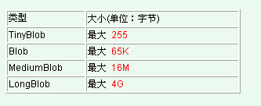
MySQL BLOB 类型介绍
知识点25:大对象操作
MySQL中，BLOB是一个二进制大型对象，是一个可以存储大量数据的容器，它能容纳不同大小的数据。BLOB类型实际是个类型系列（ TinyBlob、Blob、MediumBlob和LongBlob ），除了在存储的最大信息量上不同外，他们是等同的。
MySQL的四种BLOB类型
实际使用中根据需要存入的数据大小定义不同的BLOB类型。需要注意的是：如果你存储的文件过大，数据库的性能会下降很多。
有4种TEXT类型：TINYTEXT、TEXT、MEDIUMTEXT和LONGTEXT。这些对应4种BLOB类型，有相同的最大长度和存储需求
测试保存图片和读取图片
保存文本和读取文本
Notes:
\n
#准备环境
CREATE TABLE bt_user(
id INT PRIMARY KEY AUTO_INCREMENT,
NAME VARCHAR(20),
resume TEXT,
headimage blob
);

Slide 53
使用 JDBC 驱动程序处理元数据
知识点26:使用 JDBC 驱动程序处理元数据(什么是元数据)
元数据（MetaData）：是关于数据的数据，也就是对数据的定义和描述
JDBC中定义了2个元数据类型
DataBaseMetaData:
数据库的相关信息，表的相关信息等等
通过Connection对象得到此类型的对象
ResultSetMetaData:
结果集中列的数量，类型和属性等信息
通过ResultSet对象得到

Slide 54
获取数据库元数据
测试DatabaseMetaData
知识点26:使用 JDBC 驱动程序处理元数据
DatabaseMetaData 类中提供了许多方法用于获得数据源的各种信息，通过这些方法可以非常详细的了解数据库的信息：
  getURL()：返回一个String类对象，代表数据库的URL。
  getUserName()：返回连接当前数据库管理系统的用户名。
  isReadOnly()：返回一个boolean值，指示数据库是否只允许读操作。
  getDatabaseProductName()：返回数据库的产品名称。
  getDatabaseProductVersion()：返回数据库的版本号。
  getDriverName()：返回驱动驱动程序的名称。
  getDriverVersion()：返回驱动程序的版本号。
Notes:
//测试DatabaseMetaData和ResultSetMetaData
CREATE TABLE m_user(
id INT PRIMARY KEY AUTO_INCREMENT,
NAME VARCHAR(20),
PASSWORD VARCHAR(15),
age int
);
INSERT INTO m_user(NAME,PASSWORD,age) VALUES('aa','123',12);
INSERT INTO m_user(NAME,PASSWORD,age) VALUES('bb','1234',13);
INSERT INTO m_user(NAME,PASSWORD,age) VALUES('cc','1235',16);
INSERT INTO m_user(NAME,PASSWORD,age) VALUES('dd','1236',15);

Slide 55
ResultSetMetaData
测试ResultSetMetaData
知识点27:获取结果集的元数据
可用于获取关于 ResultSet 对象中列的类型和属性信息的对象：
  getColumnName(int column)：获取指定列的名称
  getColumnCount()：返回当前 ResultSet 对象中的列数。
  getColumnTypeName(int column)：检索指定列的数据库特定的类型名称。
  getColumnDisplaySize(int column)：指示指定列的最大标准宽度，以字符为单位。
  isNullable(int column)：指示指定列中的值是否可以为 null。
  isAutoIncrement(int column)：指示是否自动为指定列进行编号，这样这些列仍然是只读的。
Notes:
CREATE TABLE m_user(
id INT PRIMARY KEY AUTO_INCREMENT,
NAME VARCHAR(20),
PASSWORD VARCHAR(15),
age int
);

Slide 56
ResultSetMetaData
知识点28:获取结果集的元数据
用于获取关于 ResultSet 对象中列的类型和属性信息的对象
ResultSet rs = stmt.executeQuery("select * from students");
//可用于获取关于 ResultSet 对象中列的类型和属性信息的对象
//获取此 ResultSet 对象的列的编号、类型和属性。
ResultSetMetaData rsmd = rs.getMetaData();
System.out.println("有"+rsmd.getColumnCount()+"字段");
System.out.println("第1个字段名称是："+rsmd.getColumnName(1));
测试ResultSetMetaData的实际用途
Notes:
业务需求：
数据库中有user, student teacher,表，它们的字段不一样，现在需要完成将这三个表中的记录导出生成对应的xml文件
如：user表（id, name, password）会生成一个如下的文件 ，文件名为uers.xml 存放在d:/data目录下
* <users>
* <user>
* <id>1</id>
* <name>Tom</Tom>
* <password>123<password>
* </user>
* <user>
* <id>2</id>
* <name>cat</Tom>
* <password>1234<password>
* </user>
* </users>
准备环境：
CREATE TABLE USER(
id INT PRIMARY KEY AUTO_INCREMENT,
NAME VARCHAR(20),
PASSWORD VARCHAR(15)
)
INSERT INTO USER(NAME,PASSWORD) VALUES('aa','1233');
INSERT INTO USER(NAME,PASSWORD) VALUES('bb','1234');
INSERT INTO USER(NAME,PASSWORD) VALUES('cc','1235');
INSERT INTO USER(NAME,PASSWORD) VALUES('dd','1236');
CREATE TABLE student(
id INT PRIMARY KEY AUTO_INCREMENT,
NAME VARCHAR(20),
sex CHAR(2),
age INT,
classid INT
);
INSERT INTO student(NAME,sex,age,classid) VALUES('张三','男',23,2);
INSERT INTO student(NAME,sex,age,classid) VALUES('李四','男',24,1);
INSERT INTO student(NAME,sex,age,classid) VALUES('王五','女',22,2);
INSERT INTO student(NAME,sex,age,classid) VALUES('赵六','男',21,1);

Slide 57
附录A
JDBC连接oracle数据库的语法
例： jdbc:oracle:thin:@serverName :1521: database
jdbc:表示采用jdbc方式连接数据库 (协议)
oracle:表示连接的是oracle数据库 (子协议)
thin:表示连接oracle用瘦客户端。也就是连接oracle的时候不需要安装
oracle client端，只需要oracle对应的驱动。
1521是oracle默认的端口号
@表示地址 serverName代表IP地址 database 数据库名
jdbc:oralce:thin:是一个JNI方式的命名

